Slide 1

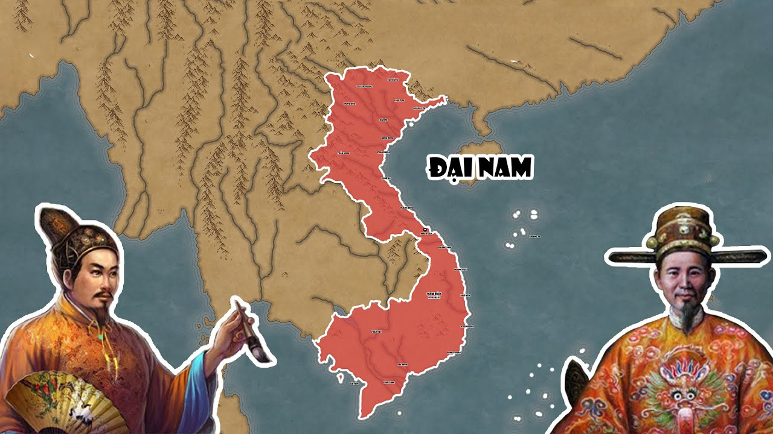




Slide 2

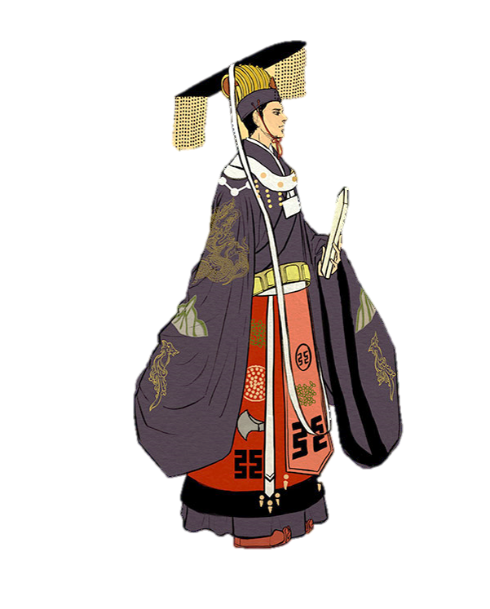
Đóng góp của Nguyễn Trường Tộ:
+ Đệ trình lên Triều đình nhiều bản điều trần, với mong muốn làm cho đất nước giàu mạnh
+ Ông đề nghị mở rộng quan hệ với nước ngoài, mở các trường dạy đóng tàu, đúc súng,...

Slide 3
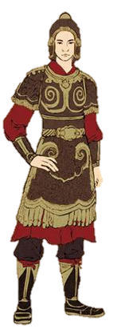
Em có cảm nghĩ gì về những hành động của Nguyễn Trường Tộ?
Ông là một người yêu nước chân chính, với mong muốn bảo vệ đất nước trước sự xâm lược của người Pháp, đệ trình cải cách giúp đất nước phát triển. Ông là một đại diện tiêu biểu cho trào lưu canh tân đất nước cuối thế kỉ XIX.

Slide 4



2. Kể lại câu chuyện về một nhân vật lịch sử dưới thời nhà Nguyễn mà em sưu tầm được. Câu chuyện đó giúp em biết được thông tin gì về lịch sử Việt Nam thời nhà Nguyễn?

